Slide 1
GPGによる公開鍵暗号と署名

Slide 2
概要
GPG（GNU Privacy Guard）によって，公開鍵による暗号や署名を試してみる
公開鍵 & 秘密鍵のペア作成
公開鍵の配布と読込
暗号化と復号
署名と検証
自分のPC（Mac,Windows）上にも比較的簡単にインストールできる．

Slide 3


基本的な考え方 – 前提環境
自分(A)の秘密鍵と全員(A,B,C,...)の公開鍵を鍵束に持っている
Aの鍵束
  Aの秘密鍵
  A〜Dの公開鍵
Bの鍵束
  Bの秘密鍵
  A〜Dの公開鍵
Cの鍵束
  Cの秘密鍵
  A〜Dの公開鍵
Dの鍵束
  Dの秘密鍵
  A〜Dの公開鍵

Slide 4
基本的な考え方 – 暗号化と復号
自分(A)からBに暗号文を送る
Bの公開鍵で暗号化
Bだけが秘密鍵で復号可能
Aの鍵束
  Aの秘密鍵
  A〜Dの公開鍵
Bの鍵束
  Bの秘密鍵
  A〜Dの公開鍵
B向けの暗号文
Cの鍵束
  Cの秘密鍵
  A〜Dの公開鍵
Dの鍵束
  Dの秘密鍵
  A〜Dの公開鍵

Slide 5
基本的な考え方 – 暗号化と復号
Bから自分(A)に送られた暗号文を読む
Aだけが秘密鍵で復号可能
Aの公開鍵で暗号化
Aの鍵束
  Aの秘密鍵
  A〜Dの公開鍵
Bの鍵束
  Bの秘密鍵
  A〜Dの公開鍵
A向けの暗号文
Cの鍵束
  Cの秘密鍵
  A〜Dの公開鍵
Dの鍵束
  Dの秘密鍵
  A〜Dの公開鍵

Slide 6
基本的な考え方 – 署名と確認
自分(A)が署名する
Aの秘密鍵で署名
(Aだけが実行可能)
Aの鍵束
  Aの秘密鍵
  A〜Dの公開鍵
Bの鍵束
  Bの秘密鍵
  A〜Dの公開鍵
Aの署名付文書
Cの鍵束
  Cの秘密鍵
  A〜Dの公開鍵
全員がAの公開鍵で
署名の検証可能
Dの鍵束
  Dの秘密鍵
  A〜Dの公開鍵

Slide 7
基本的な考え方 – 署名と確認
Bから自分(A)に送られた署名を確認する
Bの公開鍵で署名の検証
Bの秘密鍵で署名
(Bだけが実行可能)
Aの鍵束
  Aの秘密鍵
  A〜Dの公開鍵
Bの鍵束
  Bの秘密鍵
  A〜Dの公開鍵
Bの署名付文書
Cの鍵束
  Cの秘密鍵
  A〜Dの公開鍵
Dの鍵束
  Dの秘密鍵
  A〜Dの公開鍵

Slide 8
実際の使い方 – 環境整備(1)
自分(A)の秘密鍵と公開鍵のペアを鍵束に作る
Aの鍵束
  Aの秘密鍵
  Aの公開鍵
Bの鍵束
  Bの秘密鍵
  Bの公開鍵
鍵ペアの作成
  $ gpg --gen-key¶
  途中，user-id(本名とメールアドレス)とパスフレーズを入力
  鍵の確認(公開鍵)
  $ gpg --list-keys¶
  鍵の確認(秘密鍵)
  $ gpg --list-secret-keys¶
  鍵の削除(公開鍵)
  $ gpg --delete-key <user-id>¶
  鍵の削除(秘密鍵)
  $ gpg --delete-secret-key
  <user-id>¶

Slide 9
実際の使い方 – 環境整備(2)
公開鍵ファイルの書出と読込
Aの公開鍵file書出
Aの公開鍵file
Aの公開鍵file読込
Aの鍵束
  Aの秘密鍵
  A,Bの公開鍵
Bの鍵束
  Bの秘密鍵
  A,Bの公開鍵
Bの公開鍵file読込
Bの公開鍵file
Bの公開鍵file書出
公開鍵ファイル書出
  $ gpg -ao <key-file> --export <user-id>¶
  (公開)鍵ファイルの読込
  $ gpg --import <key-file>¶

Slide 10
実際の使い方 – 暗号
暗号化と復号
Bの公開鍵で暗号化
B向けの暗号文
Bの秘密鍵で復号
Aの鍵束
  Aの秘密鍵
  A,Bの公開鍵
Bの鍵束
  Bの秘密鍵
  A,Bの公開鍵
Aの秘密鍵で復号
A向けの暗号文
Aの公開鍵で暗号化
暗号化
  $ gpg -r <user-id> -ea <plain-file>¶
  復号（秘密鍵のパスフレーズ確認がある）
  $ gpg -d <secret-file>¶

Slide 11
実際の使い方 – 署名
署名と検証
Aの秘密鍵で署名
Aの署名付文書
Aの公開鍵で検証
Aの鍵束
  Aの秘密鍵
  A,Bの公開鍵
Bの鍵束
  Bの秘密鍵
  A,Bの公開鍵
Bの公開鍵で検証
Bの署名付文書
Bの秘密鍵で署名
署名（秘密鍵のパスフレーズ確認がある）
  $ gpg [-u <user-id>] --clearsign <plain-file>¶
  検証
  $ gpg --verify <signed-file>¶
  公開鍵への署名（秘密鍵のパスフレーズ確認がある）
  $ gpg --lsign-key <user-id>¶

Slide 12
演習のパターン
自分のPC（Mac/Windows）からSSHサーバに接続して gpgコマンドを利用する
  リモートシェル/コピーの利用が必要
  公開鍵・秘密鍵ペアの作成で注意が必要
情報教育棟のiMac端末を利用する
  大学の教育棟での作業が必要
  公開鍵・秘密鍵ペアの作成で注意が必要
自分のPCに gpgコマンドをインストールして利用する
  インストール(それほど難しくない)が必要

Slide 13
自分のPC利用 – Macへのインストール
Macの場合： GPGToolsのインストール
以下のサイトからファイルをダウンロードする
https://gpgtools.org
ダウンロードフォルダ内の次のファイルを開く
GPG-Suite-???.dmg
開かれたフォルダ内の Install.pkg を起動する
ターミナルで「gpg --version」が実行可能

Slide 14
自分のPC利用 – Windowsへのインストール
Windowsの場合： GPG4Winのインストール
以下のサイトからファイルをダウンロードする
https://gpg4win.org
寄付を求められるが 「$0」 で良い
ダウンロードフォルダ内の次のファイルを実行する
gpg4win-???.exe
途中 componentの選択があるが，授業のためには
「GnuPG」のみで良い（標準のままでも構わない）
PowerShellで「gpg --version」が実行可能

Slide 15
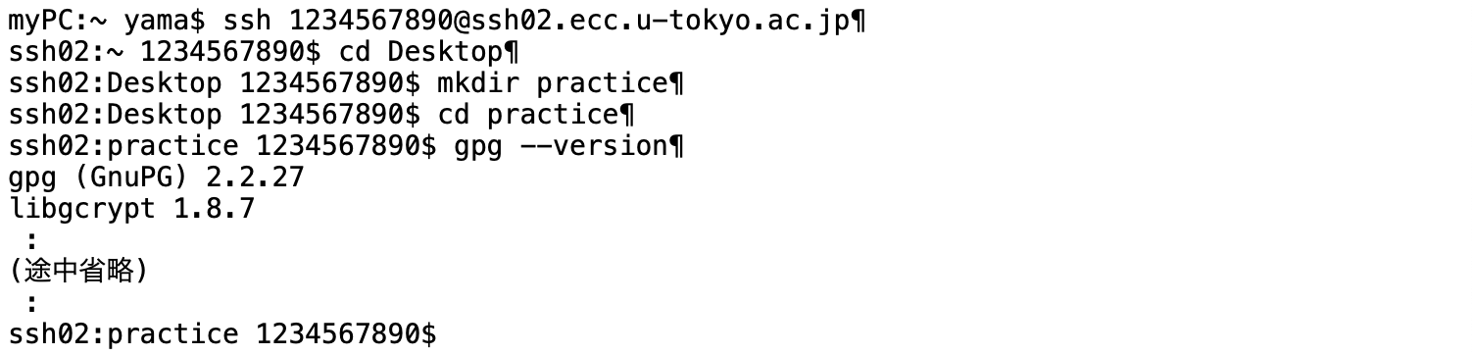
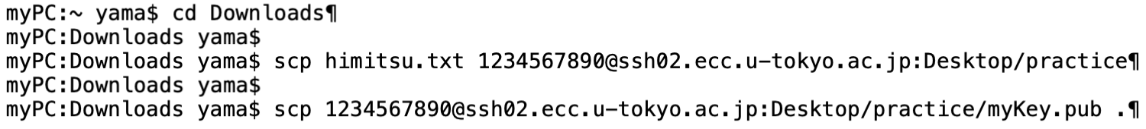
SSHサーバ利用の場合
1. SSHサーバに作業用のディレクトリを作って，その中で作業を進める．以下の例では「Desktop/practice」
2. 自分のPCのダウンロードディレクトリと作業用ディレクトリとの間でファイルをscpする（自分のPCで！）
ECCS上での操作
自分のPC上での操作
Notes:
画像はみな640*480のサイズ

Slide 16
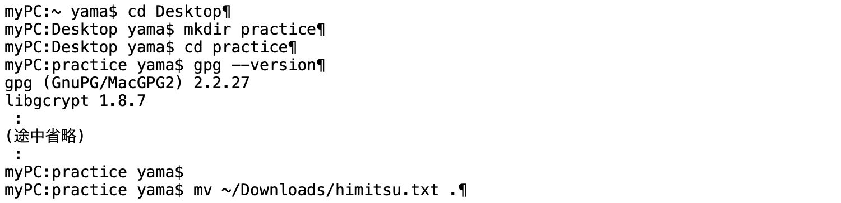
自分のPCのgpg/iMac端末利用の場合
1. 作業用ディレクトリを作って，その中で作業する．以下の例では「Desktop/practice」 ．mvコマンド（やFinder）でファイルを移動できる
  ファイル移動は別のターミナル・PowerShellでも実行できる
Notes:
画像はみな640*480のサイズ

Slide 17
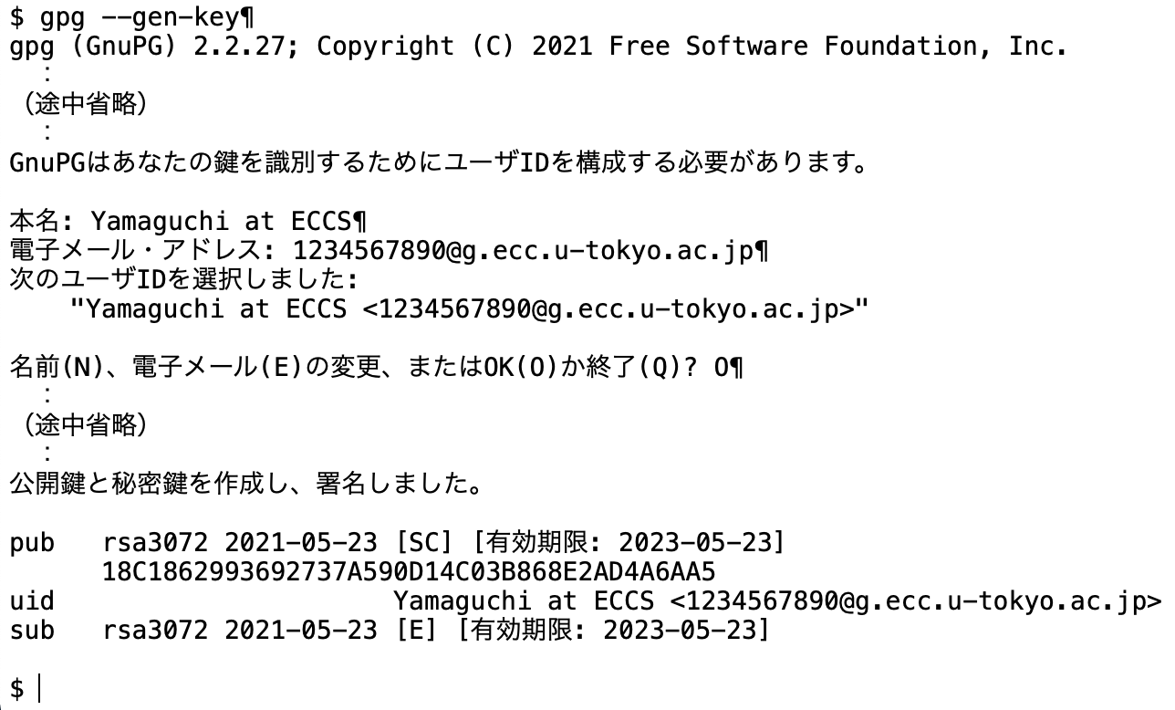
環境整備(1) – 公開鍵・秘密鍵ペアの作成
--gen-key で公開鍵・秘密鍵ペアを作成する
パスフレーズの入力

Slide 18
環境整備(1) – 公開鍵・秘密鍵ペアの作成
パスフレーズ： SSHサーバ, iMac端末の場合
  明示されないが「英数字を含んで８文字以上」が必要 条件を満たさないと同じ画面が反復される
  条件を満たすと再入力を求められる
  途中キャンセルは困難（<キャンセル(C)>できない…） 放置しておけばタイムアウトで戻れる

Slide 19
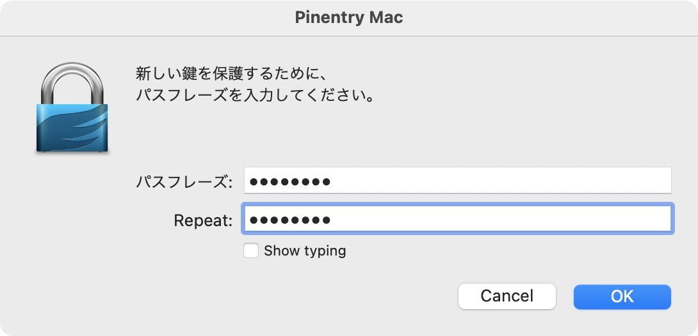
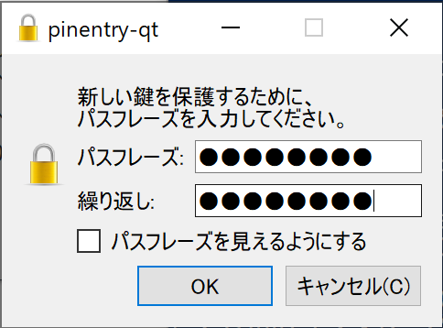
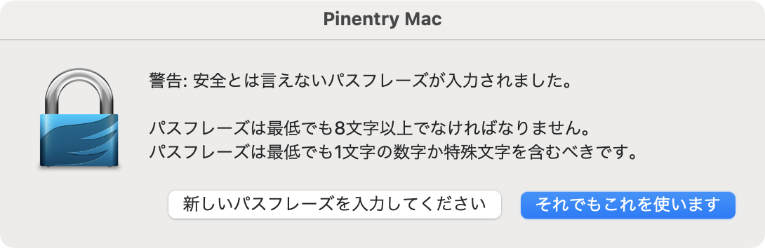
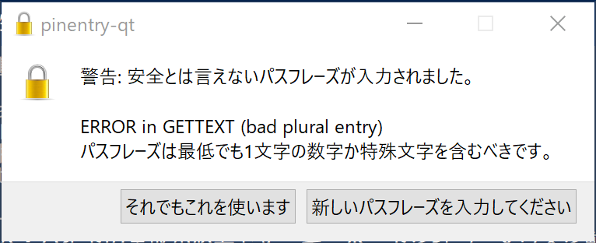
環境整備(1) – 公開鍵・秘密鍵ペアの作成
パスフレーズ： 自分PC（Mac,Windows）の場合
  同じ文字列を２つ入力する（途中キャンセル可能）
  簡単な文字列だと確認がある

Slide 20
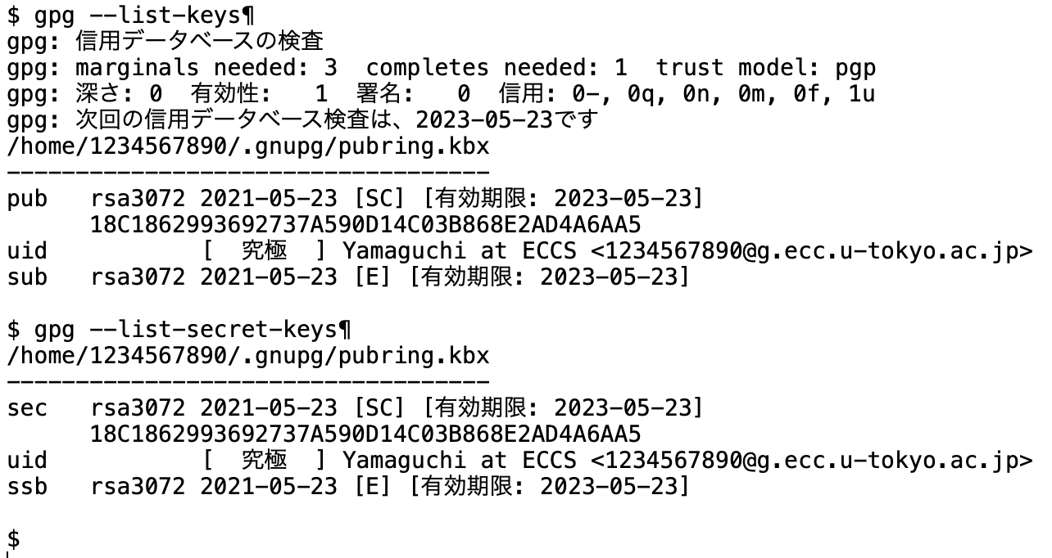
環境整備(1) – 公開鍵・秘密鍵の確認
--list(-secret)-keys で鍵束の確認

Slide 21
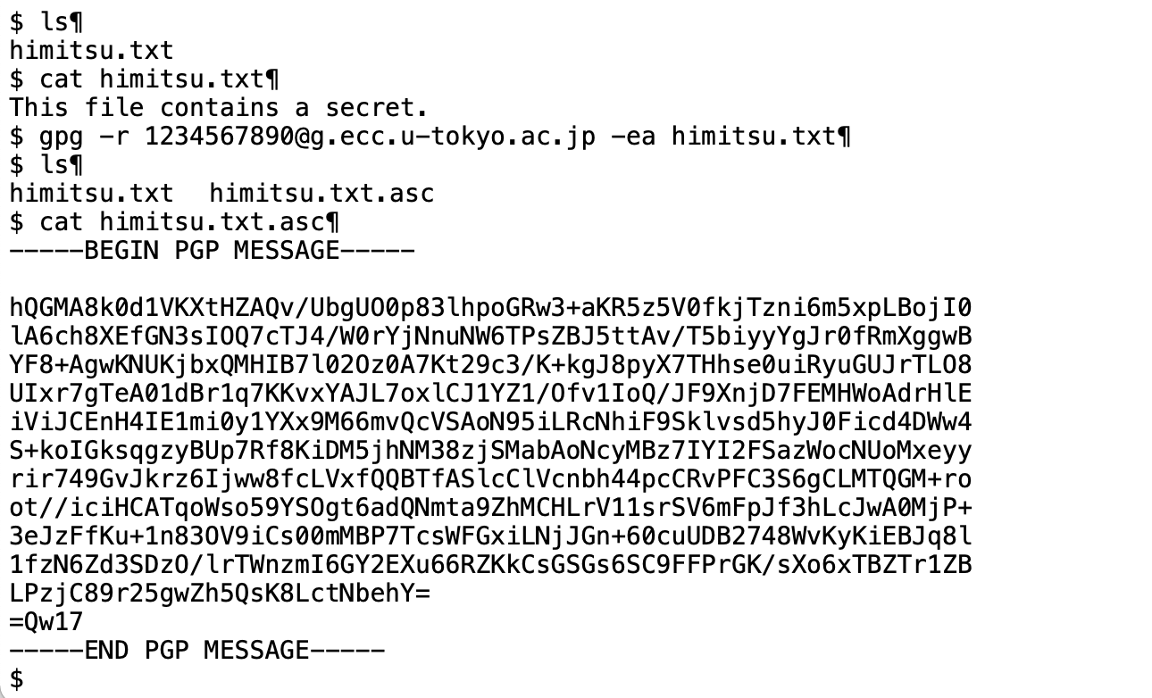
暗号(1) – 暗号化
-ea で暗号化（-r で自分自身を送信先に指定）
暗号文

Slide 22
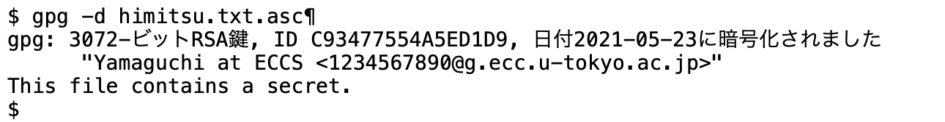
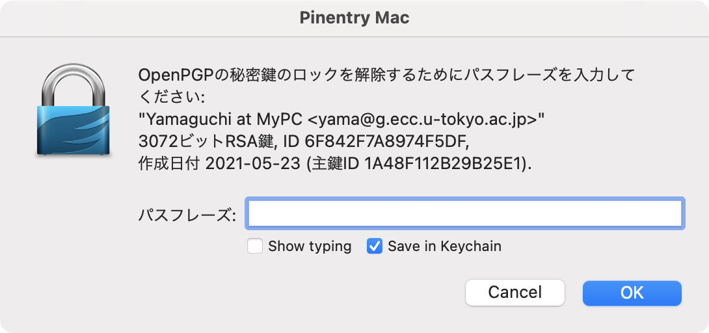
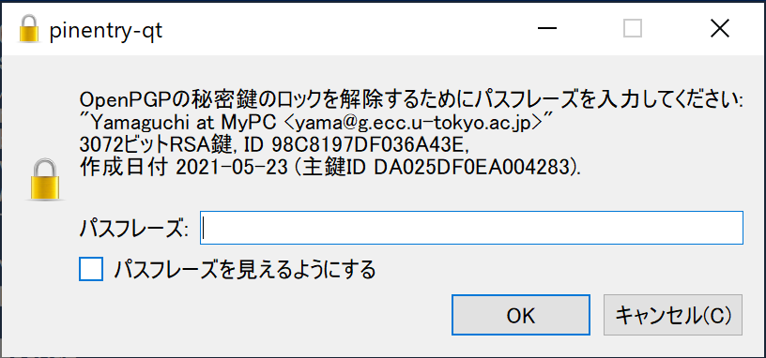
暗号(1) – 復号
-d で復号
パスフレーズの確認
  復号(秘密鍵の利用)時にパスフレーズの確認
左: ECCS(SSH,iMac)
左下: 自分のMac
右下: 自分のWindows

Slide 23
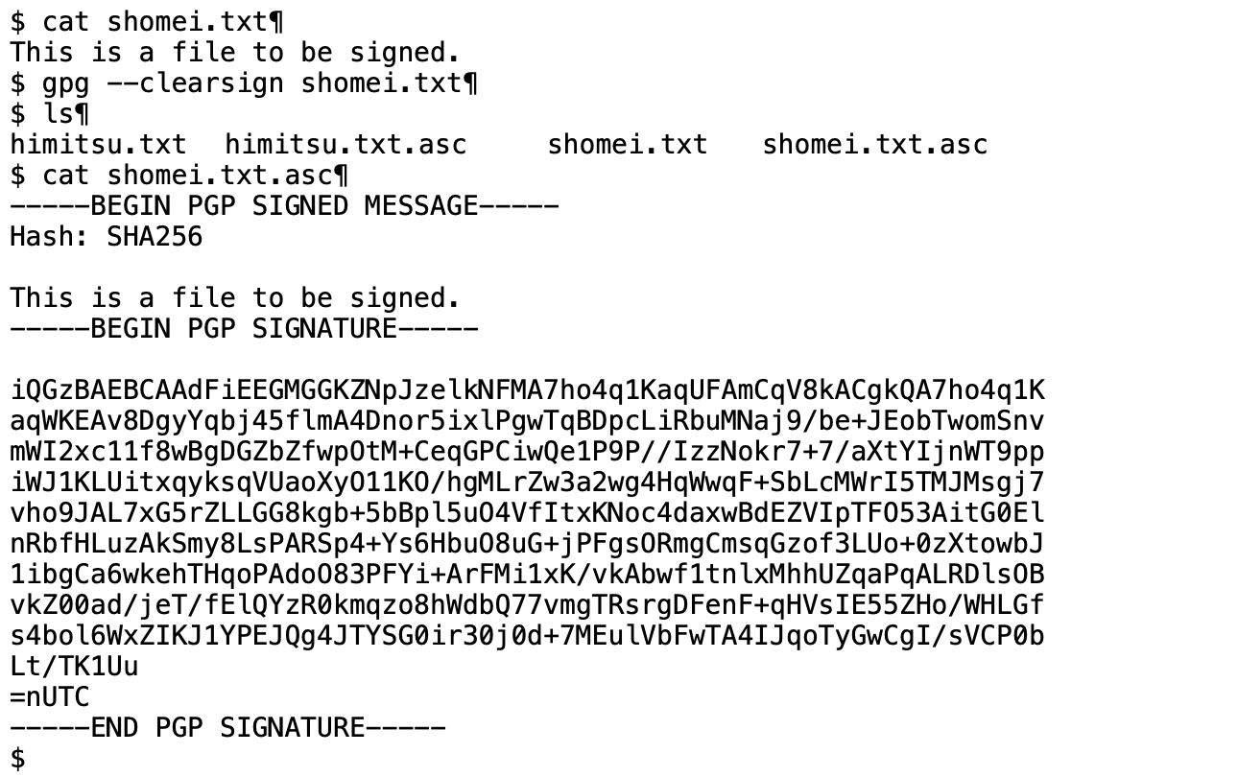
署名(1) – 署名の付加
--clearsign で署名の付加
パスフレーズの確認

Slide 24
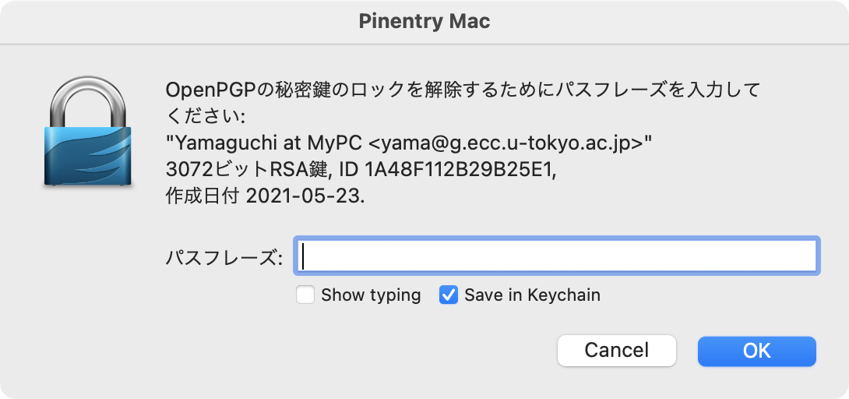
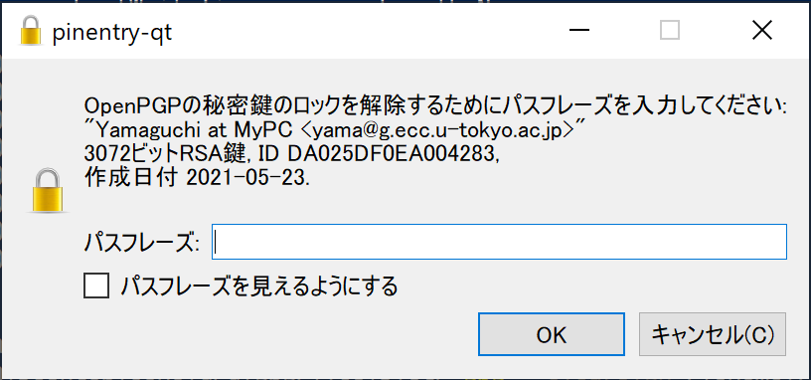
署名(1) – 署名の付加
  署名(秘密鍵の利用)時にパスフレーズの確認直前に確認した場合は省略されることもある
左: ECCS(SSH,iMac)
左下: 自分のMac
右下: 自分のWindows

Slide 25
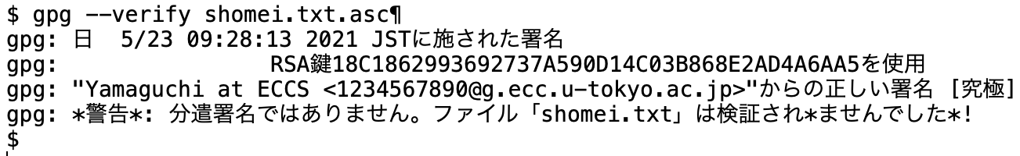
署名(1) – 署名の検証
--verify で署名の検証
１人で暗号化と復号，署名と検証をしても虚しい
他人が暗号化・署名したものの復号・検証を試みる

Slide 26
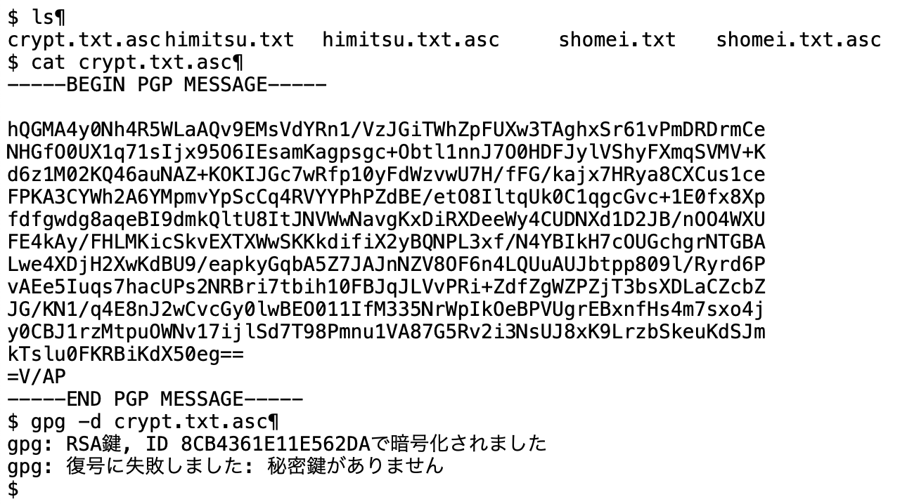
暗号(2) – 復号(事前に暗号化,秘密鍵なし)
enshu@joho.org向けの暗号文の復号
  もちろん無理！

Slide 27
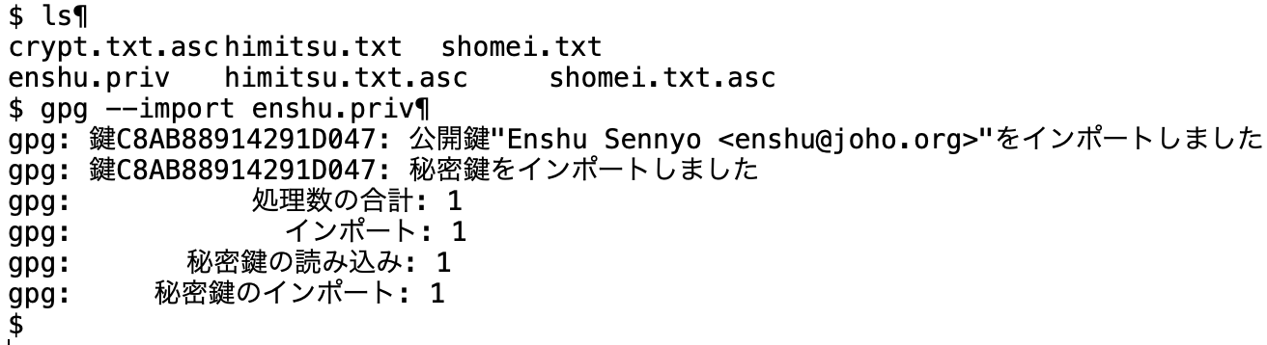
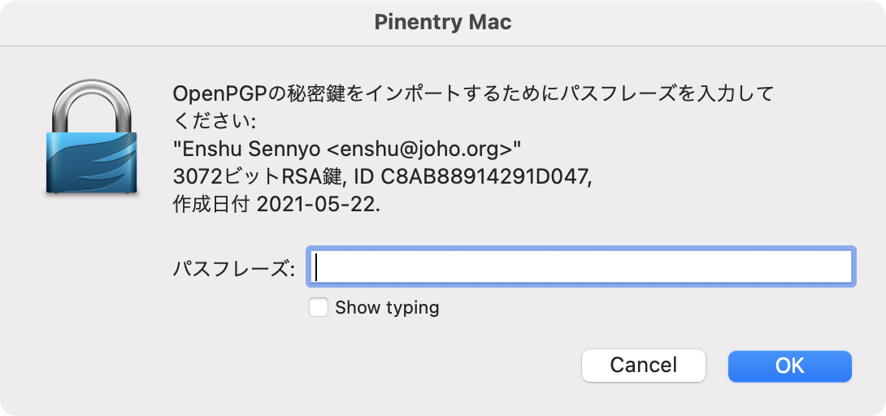
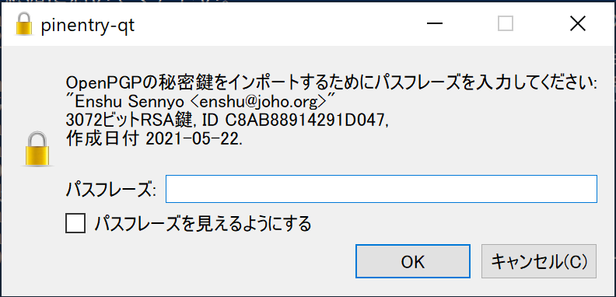
暗号(2) – 秘密鍵の入手
enshu@joho.orgの秘密鍵を手に入れる
enshu@joho.orgの
パスフレーズの入力
左: ECCS(SSH,iMac)
左下: 自分のMac
右下: 自分のWindows

Slide 28
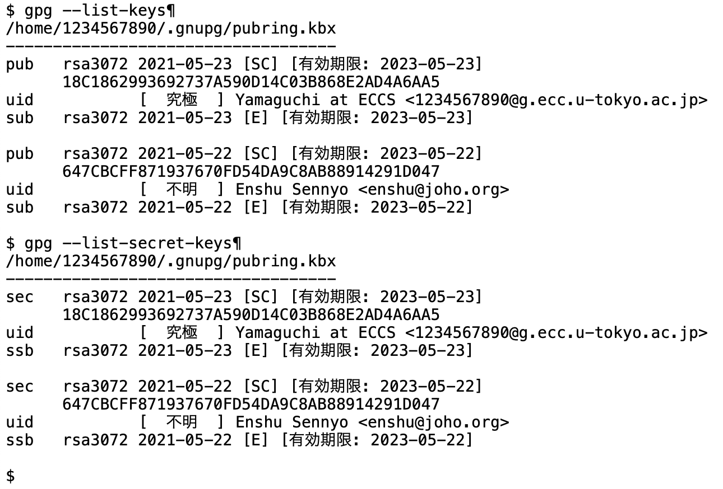
暗号(2) – 読み込んだ鍵の確認
鍵束の確認

Slide 29
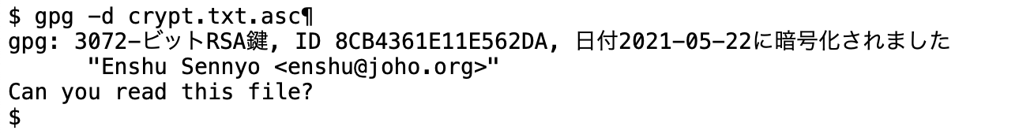
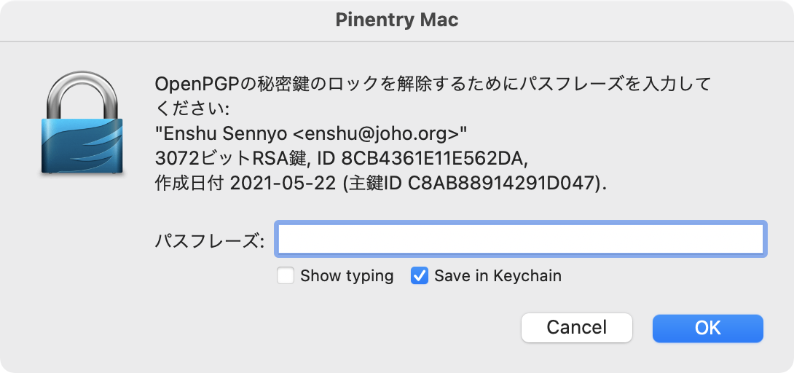
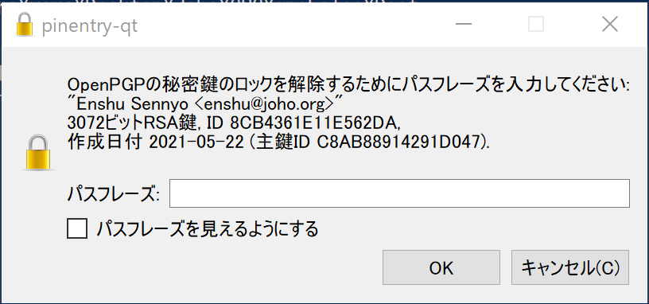
暗号(2) – 復号(秘密鍵有り)
-d で復号できる
enshu@joho.orgの
パスフレーズの確認
  復号(秘密鍵の利用)時にパスフレーズの確認 直前に確認した場合は省略されることもある
左: ECCS(SSH,iMac)
左下: 自分のMac
右下: 自分のWindows

Slide 30
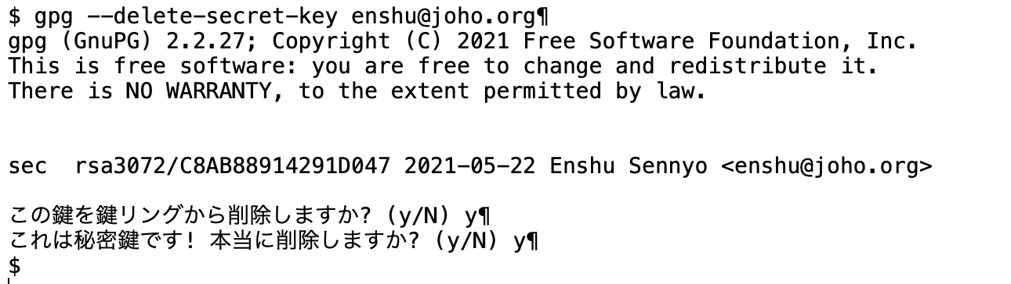
暗号(2) – 秘密鍵の削除
秘密鍵の削除
  秘密鍵の削除は不可逆なので何度も確認される

Slide 31
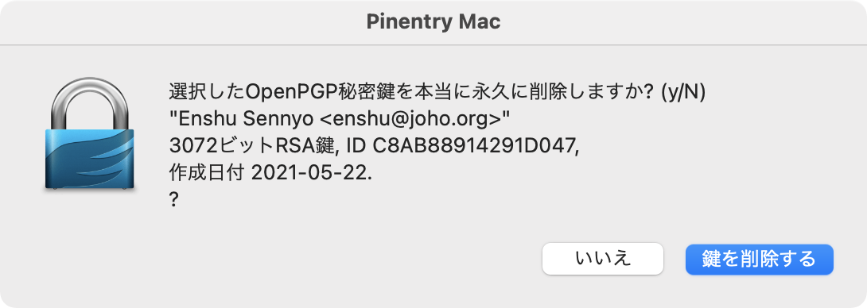
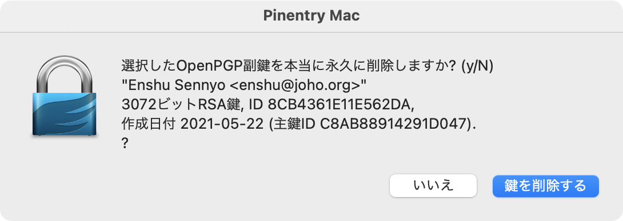
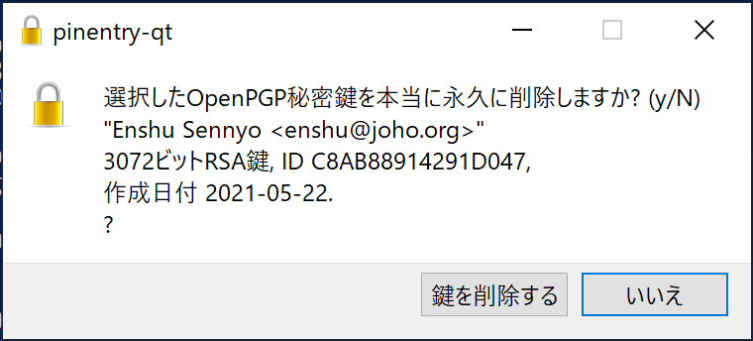
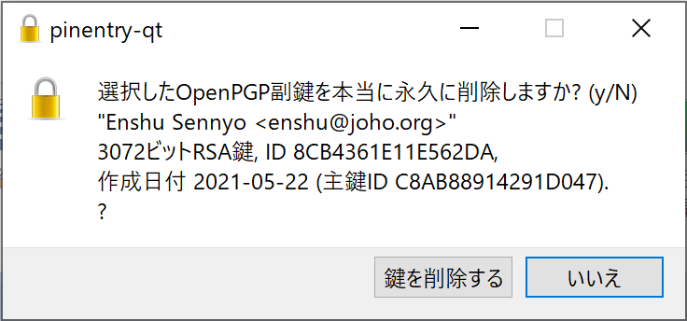
暗号(2) – 秘密鍵の削除
秘密鍵の削除(何度も確認)
  上から ECCS(SSH, iMac), 自分のMac, 自分のWindows

Slide 32
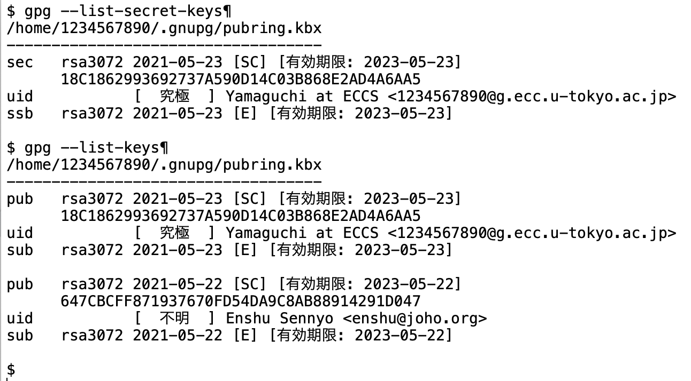
暗号(2) – 削除後の確認
鍵束の確認

Slide 33
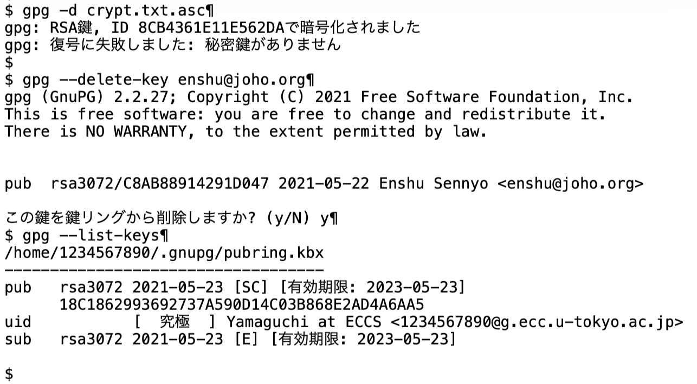
暗号(2) – 復号(秘密鍵なし)
再度，復号を試みる
  秘密鍵がなければ復号できない (公開鍵も削除)

Slide 34
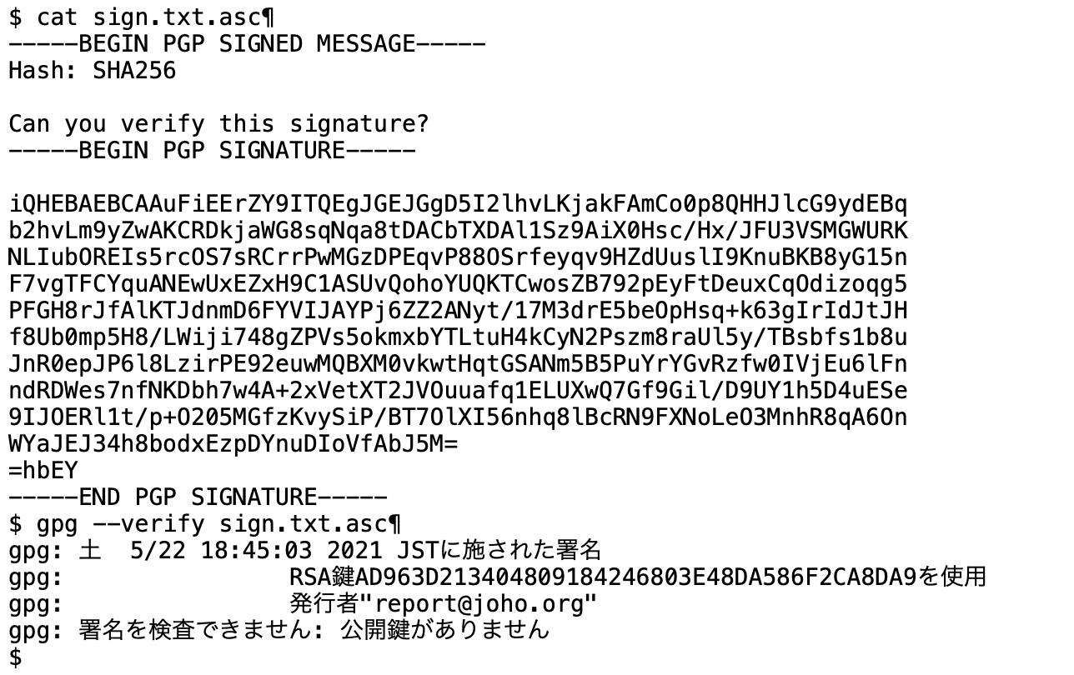
署名(2) – 署名の検証(公開鍵なし)
--verify での検証できず

Slide 35
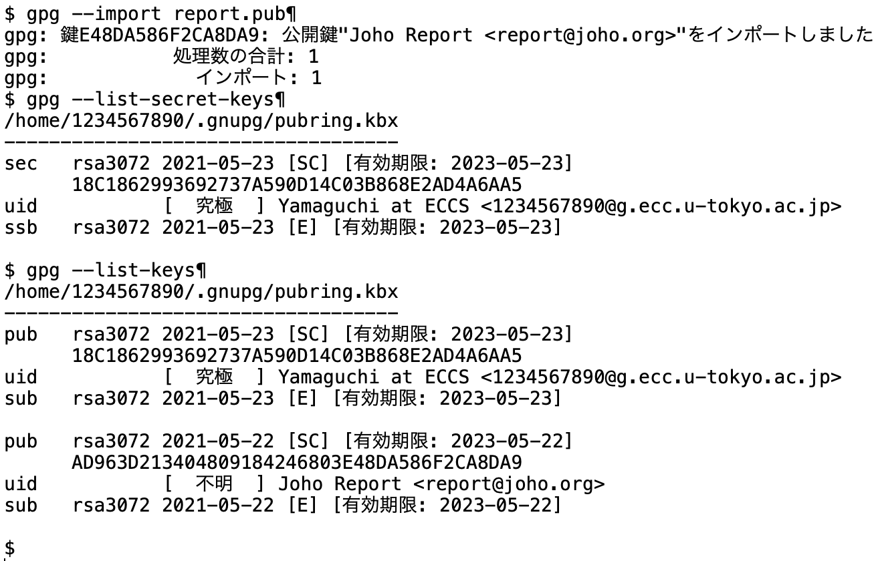
署名(2) – 公開鍵の読込
--import でreport@joho.orgの公開鍵読込

Slide 36
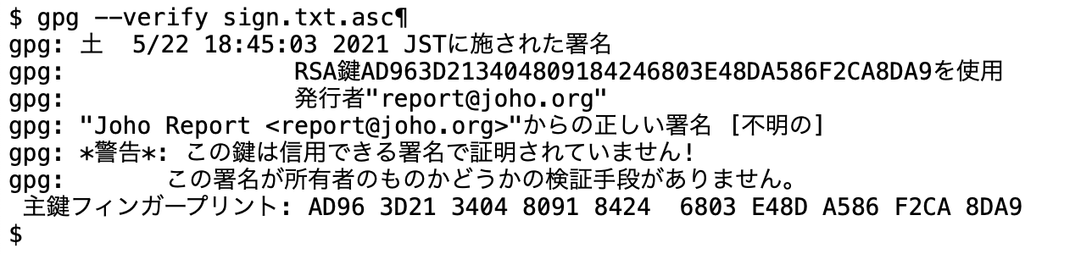
署名(2) – 署名の検証(公開鍵あり)
--verify で検証
検証はできるが署名の信頼性が怪しい
公開鍵への信頼性が不明（低い） （本当にreport@joho.orgの公開鍵なのか？）

Slide 37
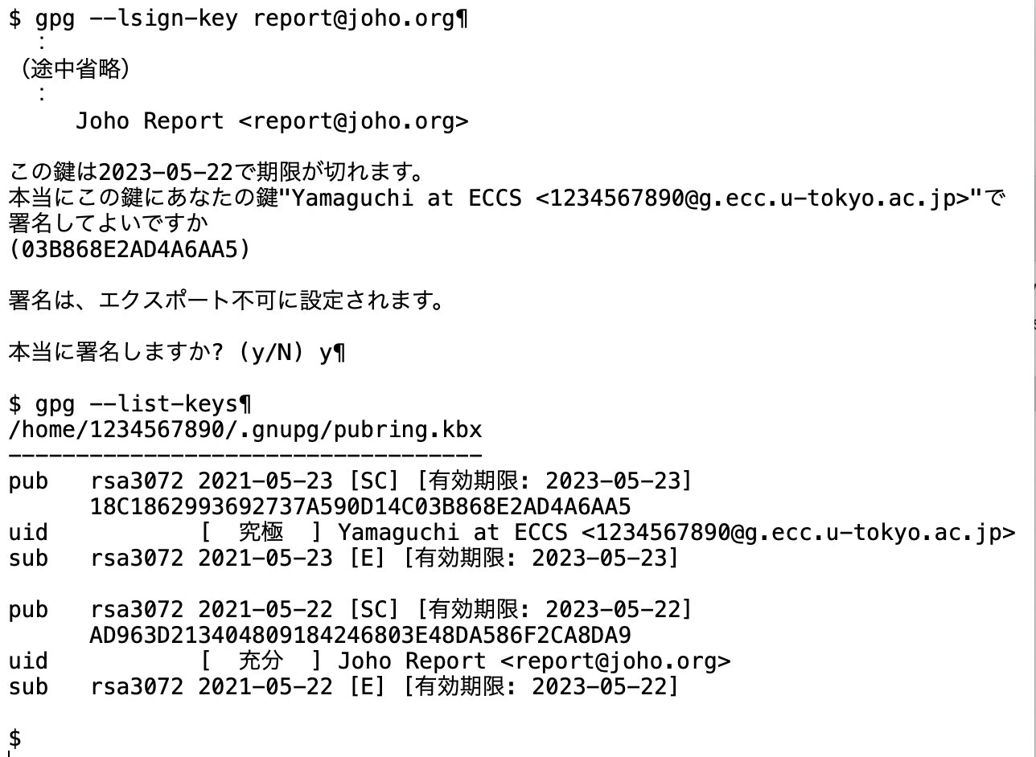
署名(2) – 公開鍵への署名
--lsign-key で公開鍵への署名(信頼性向上)
パスフレーズの入力

Slide 38
署名(2) – 公開鍵への署名
  署名(秘密鍵の利用)時にパスフレーズの確認 直前に確認した場合は省略されることもある （通常の署名と同じ）
左: ECCS(SSH,iMac)
左下: 自分のMac
右下: 自分のWindows

Slide 39
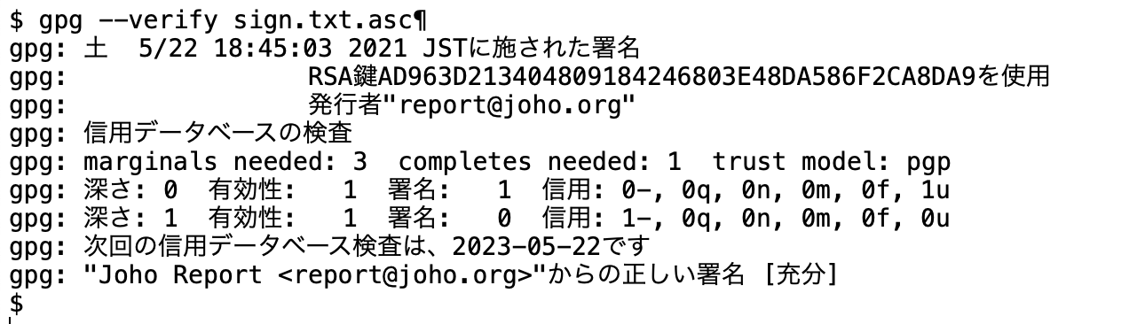
署名(2) – 署名の検証(署名付きの公開鍵あり)
--verify で検証
署名付きの公開鍵で信頼性が上がった
確実に report@joho.orgの署名と言える

Slide 40
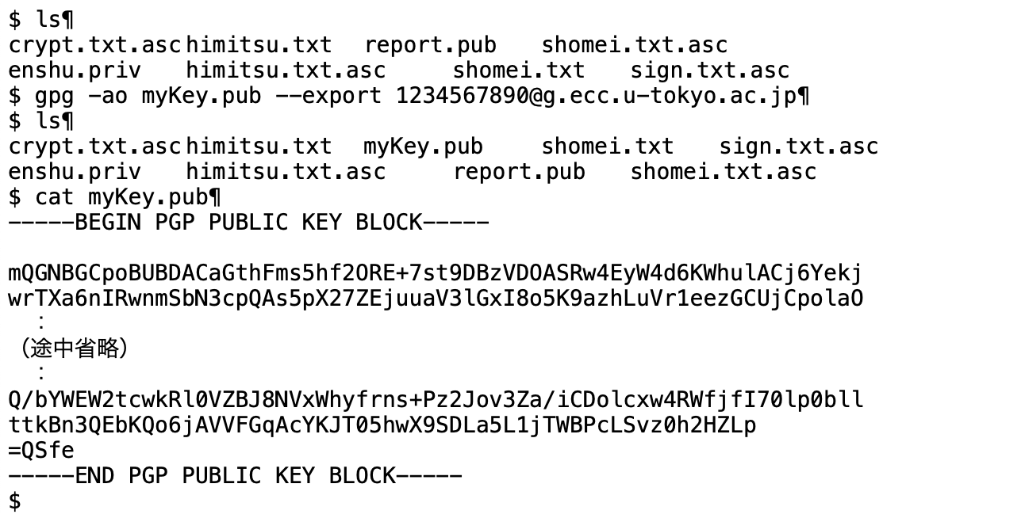
環境整備(2) – 公開鍵ファイルの書出
--export で公開鍵ファイルを書き出す

